Slide 1
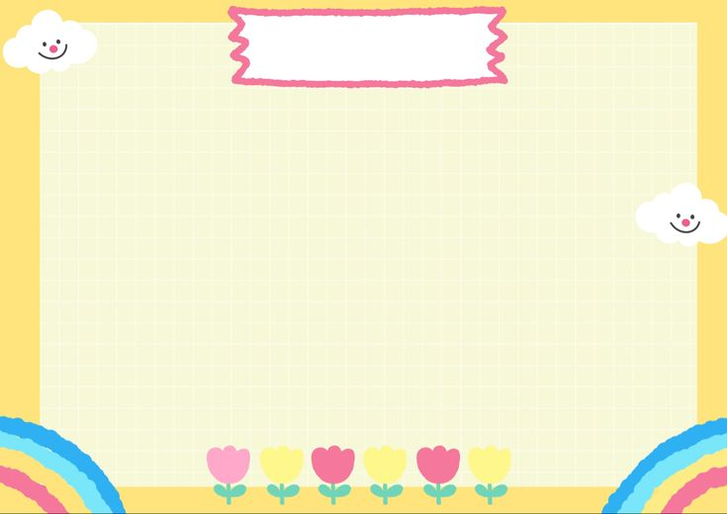

UBND QUẬN LONG BIÊN
TRƯỜNG MẦM NON LONG BIÊN
LĨNH VỰC PHÁT TRIỀN THẦM MỸ
HOẠT ĐỘNG ÂM NHẠC
Dạy hát: Chiếc khăn tay
Nghe hát: Em yêu cô giáo
Giáo viên: Tú Uyên

Slide 2

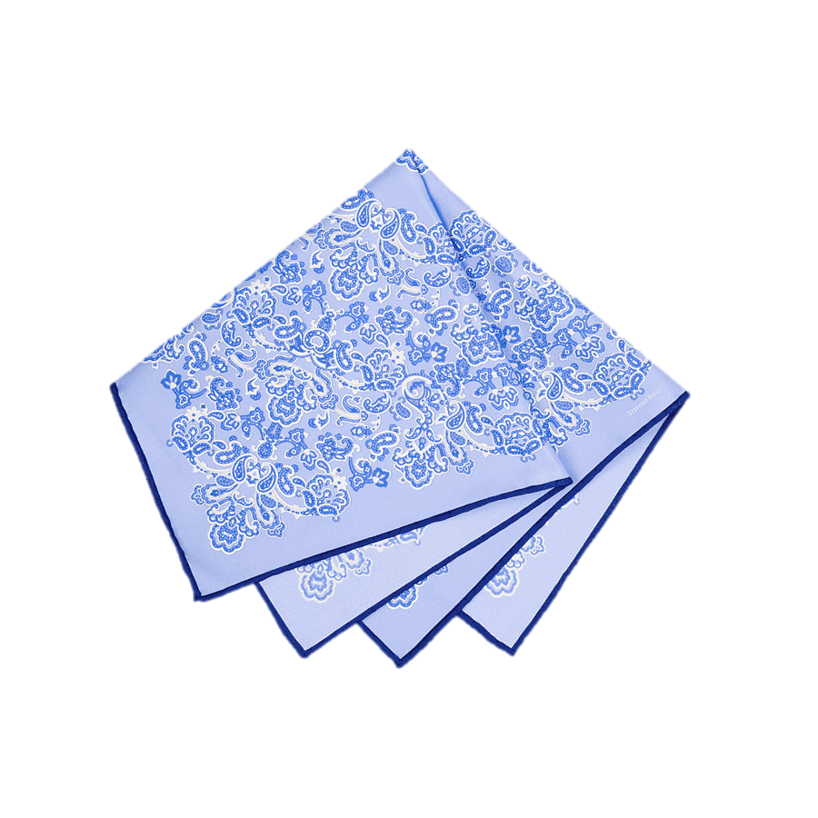
CHIẾC KHĂN TAY
ĐÂY LÀ GÌ?

Slide 3

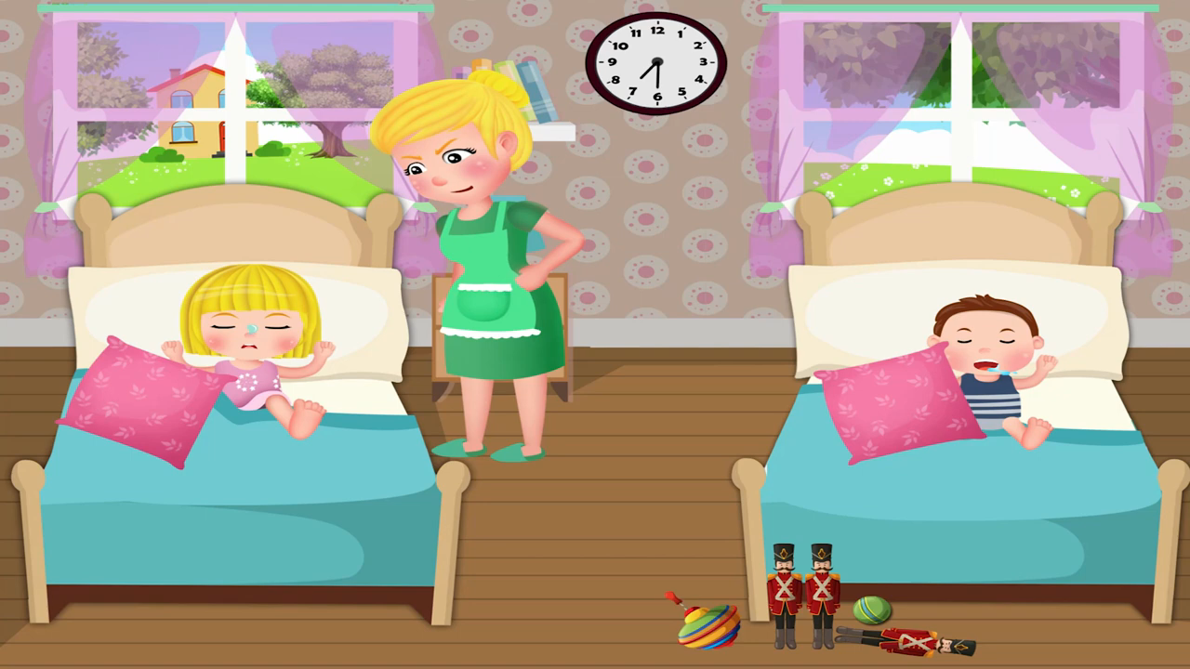
BÀI HÁT:
CHIẾC KHĂN TAY

Slide 4

Các con vừa được nghe cô hát bài hát gì?
Bài hát: Chiếc khăn tay

Slide 5
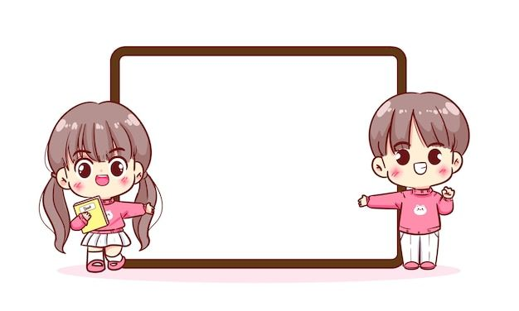
Cô và trẻ cùng hát lần 1

Slide 6

Bài hát nói về ai?
Bài hát nói về mẹ và em bé
Trong bài hát em bé đã được mẹ may cho một chiếc khăn tay rất đẹp và em bé đã rất vui sướng, luôn luôn giữ đôi tay cho sạch đấy. Và các con nhớ phải luôn giữ gìn, vệ sinh cá nhân để cho cơ thể luôn mạnh khỏe nhé!

Slide 7

Cô và trẻ cùng
hát lần 2

Slide 8


NGHE HÁT:
EM YÊU CÔ GIÁO

Slide 9


